Slide 1
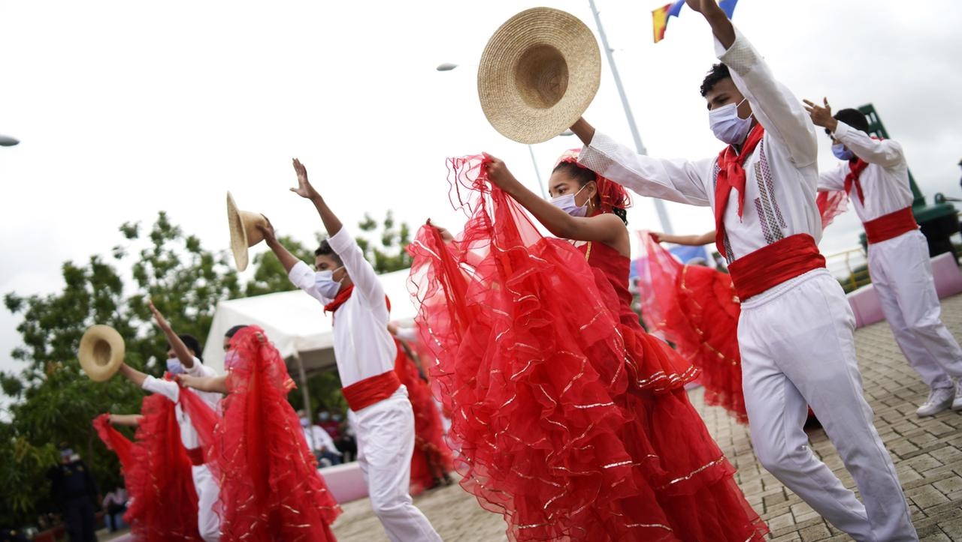

INFORME DE GESTION
2021
ICULTUR

Slide 2
PLAN DE ACCION ICULTUR 2021
CULTURA

Slide 3
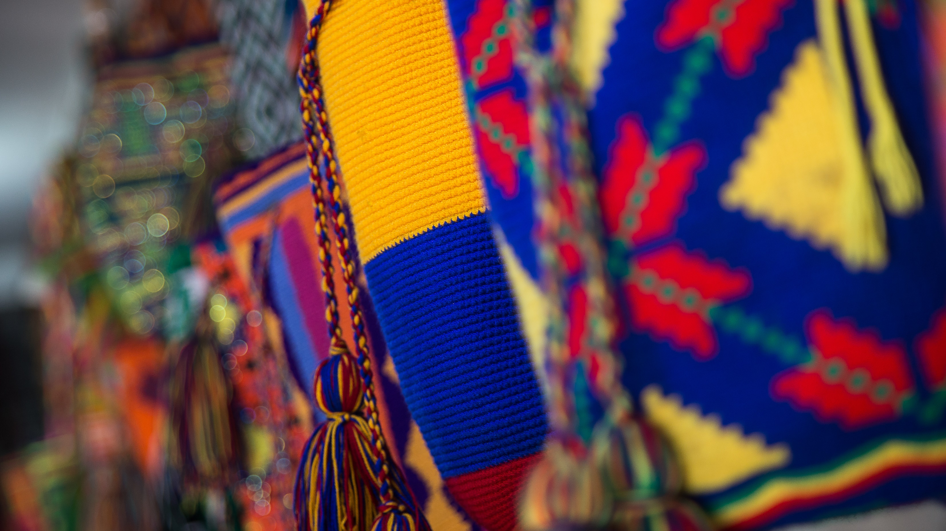

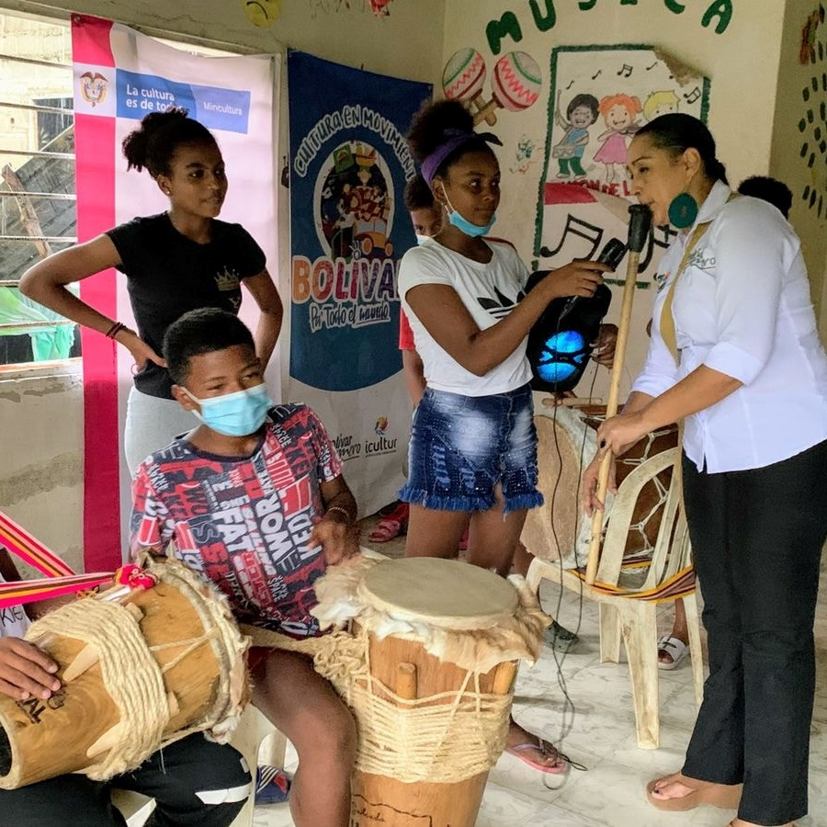
Programa
CULTURA EN MOVIMIENTO
Proyecto apoyado por el Ministerio de Cultura a través del Programa Nacional de Concertación Cultural, con el fin de fortalecer los procesos de Formación artística y cultural en los municipios
POBLACIÓN BENEFICIADA
500
Ejecución del Programa en los municipios:
- Palenque - Macayepo - San José de Playón - Zipacoa -
- Turbaco, Hogares Claret - Turbana, Fundación Talid -
- EL Carmen de Bolívar - Escuela Lucho Bermúdez -
- Arjona - Santa Catalina - San Cristóbal - Simití -
- San Pablo - Mahates - San Jacinto Del Cauca -
-Clemencia - San Estanislao- Santa Rosa del Sur-

Slide 4
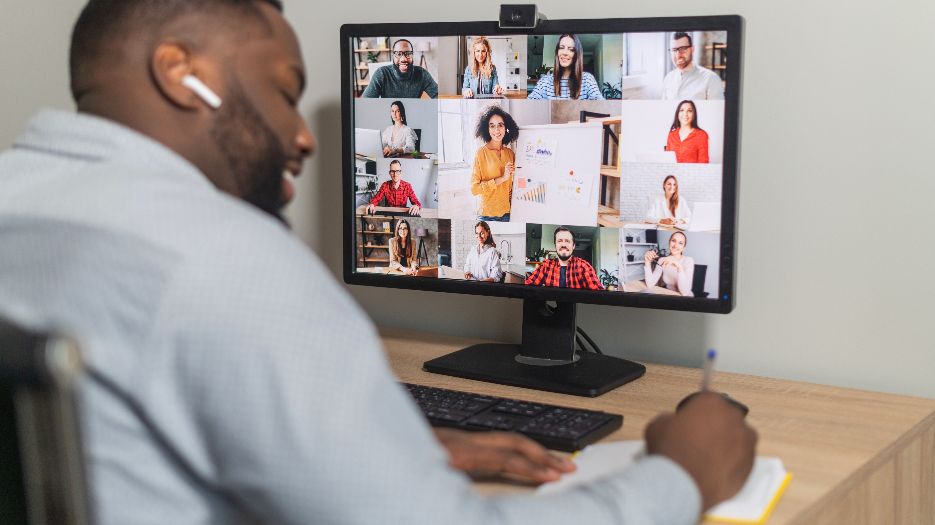
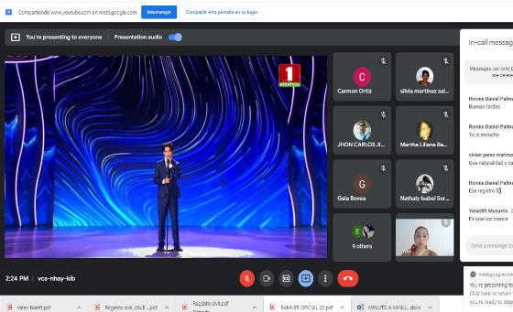
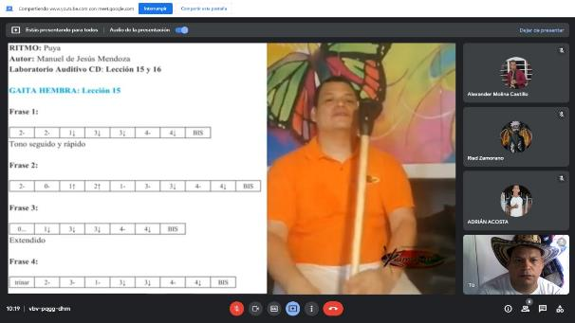

El programa también se dicta de forma virtual para beneficiar a la comunidad en general.

Slide 5
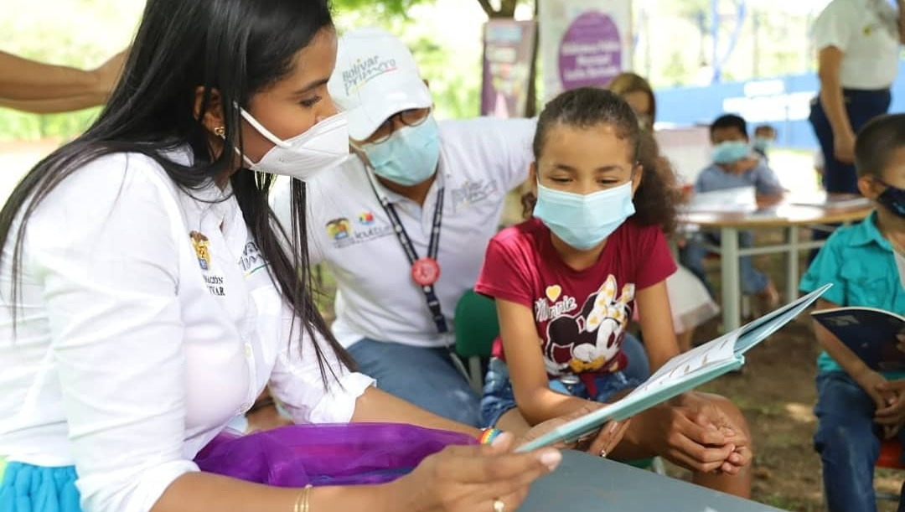

Estrategias
DE COMUNICACIÓN DIGITAL PARA LA DIVULGACIÓN Y PUBLICACIÓN DEL PATRIMONIO CULTURAL
Bolívar cuenta
Personajes, tradición y saberes
Abuelo, échame un cuento
De Bolívar a tu casa
Yo escribo y divulgo el patrimonio
cultural
Revista Bolívar Cuenta

Slide 6

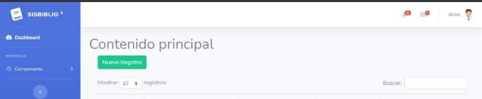
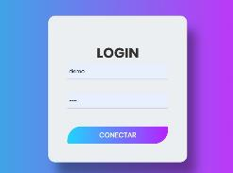
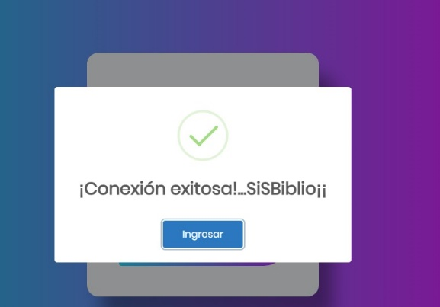
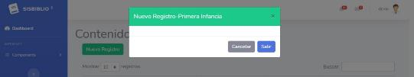
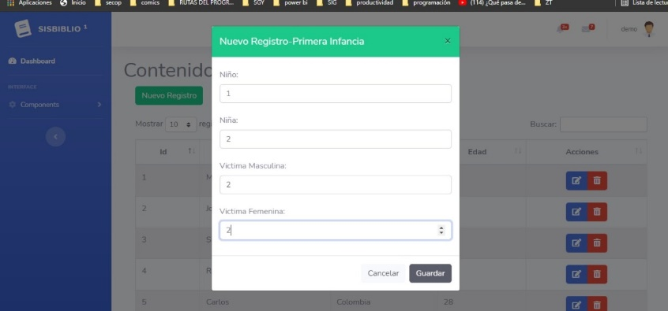
Diseño e implementación de
SISTEMA DE RECOLECCIÓN DE INFORMACIÓN ESTADÍSTICA PERIÓDICA
Permite conocer las actividades y servicios ofrecidos en las Bibliotecas Públicas de la red.
80%
    Diseño e Implementación

Slide 7
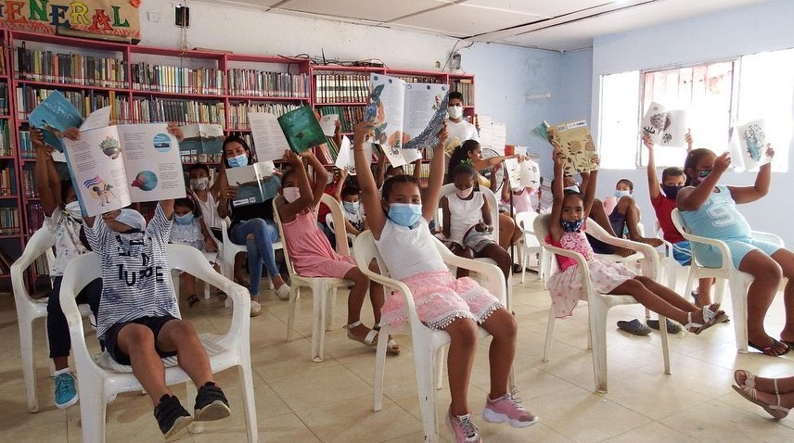
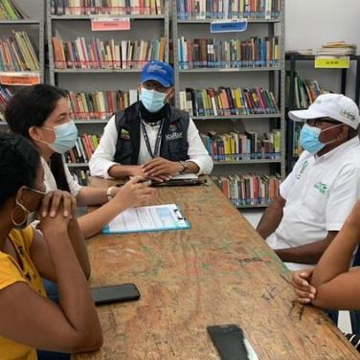
BIBLIOTECAS CON ASISTENCIA TÉCNICA REALIZADA
Durante el segundo trimestre del año se realizaron asistencias técnicas presenciales. De manera virtual se hace seguimiento a la apertura de cada una de las bibliotecas del departamento con el fin de fortalecer cada uno de los procesos que lleva a cabo la Biblioteca Municipal.
36
Asistencias técnicas
Mompox, Simití, San Pablo, Santa Rosa del Sur, El Salado, El Carmen de Bolívar, San Jacinto, Las Palmas, Soplaviento, San Cristóbal, Clemencia, Calamar, Arroyohondo, Mahates, Turbana, Zambrano, María La Baja, Mahates, Santa Rosa de Lima, Villanueva, Santa Catalina, San Estanislao, entre otros.

Slide 8
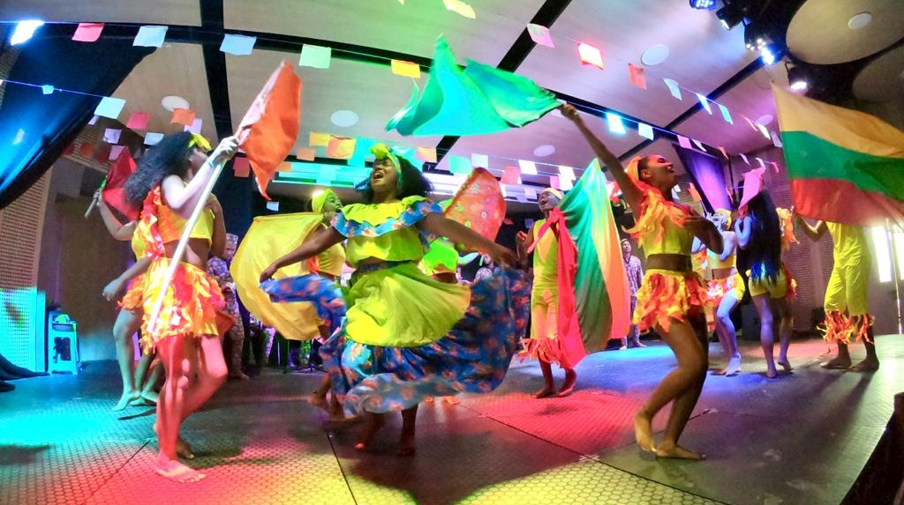
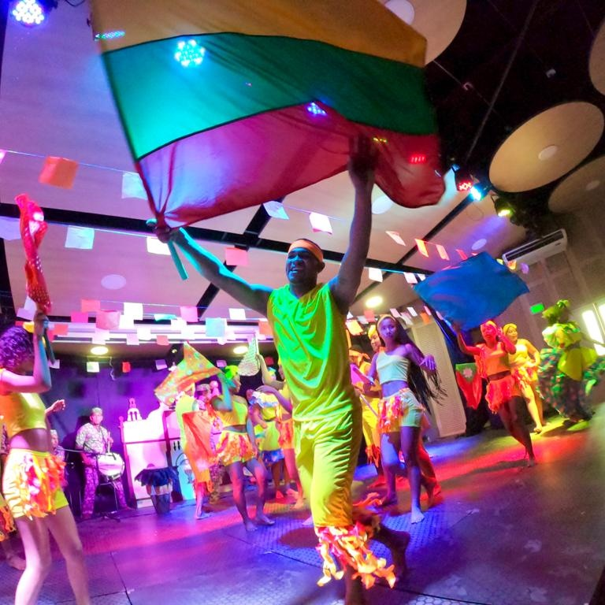
Fortalecimiento
DE LOS PROCESOS DE FORMACIÓN ARTÍSTICA EN LOS CENTROS CULTURALES DEL DEPARTAMENTO DE BOLÍVAR
6 centros culturales
1
4
Santa Rosa de Lima
San Juan Nepomuceno
2
5
Magangué
Tiquisio
3
6
Cicuco
Regidor

Slide 9
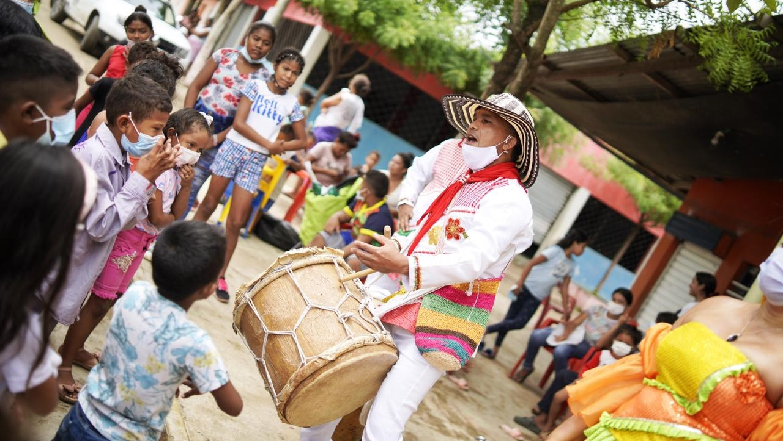
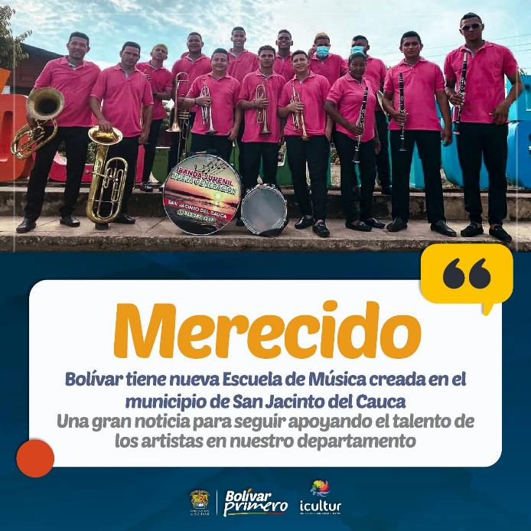
CREACIÓN DE ESCUELAS MUNICIPALES DE MÚSICA EN EL DEPARTAMENTO DE BOLÍVAR
Se creó la nueva escuela musical y de las artes de San Jacinto del Cauca a través de Acuerdo Municipal No. 003 de 2021
1 Escuela creada 2 Asesoradas

Slide 10
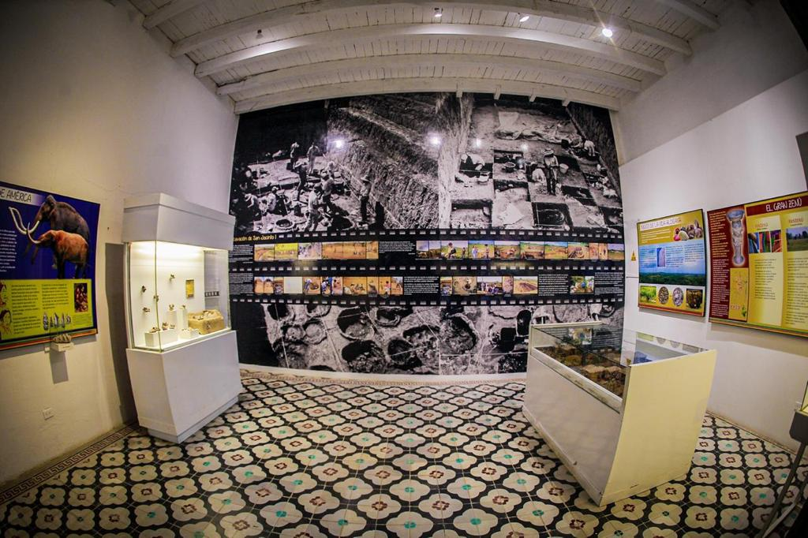
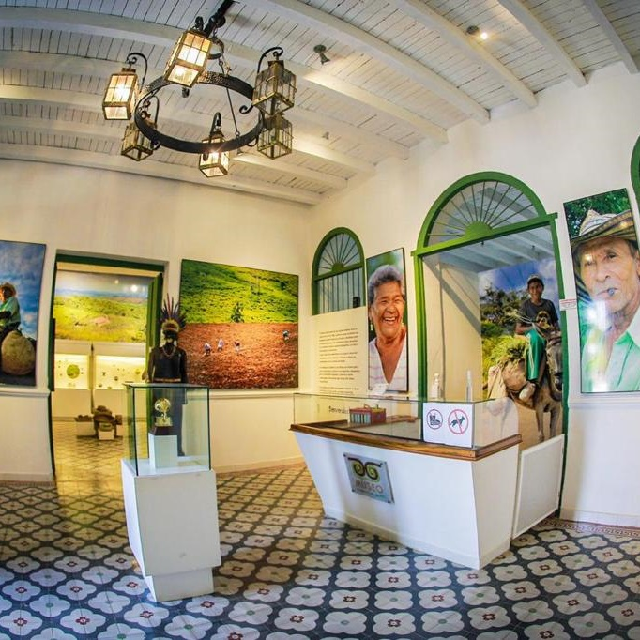

Diseño e implementación de
IDENTIFICAR,
ASESORAR Y FORTALECER LOS MUSEOS DEL DEPARTAMENTO
Asesorías en temas de fortalecimiento al Museo de Arte Religioso de Mompox y al museo Fundación El color azul, para la inscripción de su proyecto en la convocatoria nacional de estímulos.
2 asesorías a museos realizadas

Slide 11
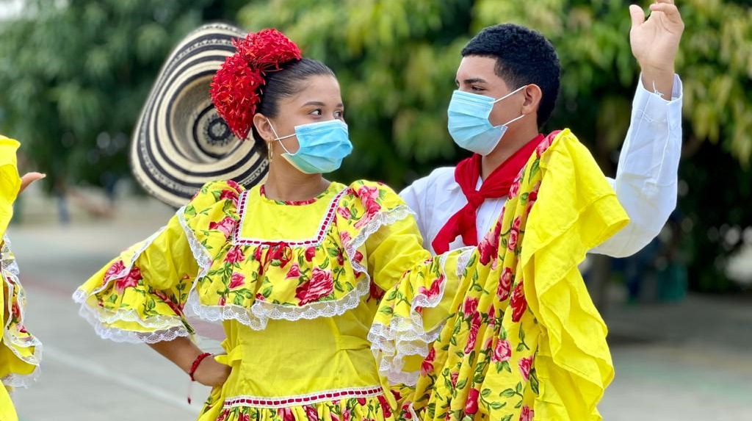
CONSEJOS MUNICIPALES
DE CULTURA
a corte Dic 31
35 Consejos
se encuentran en operación

Slide 12

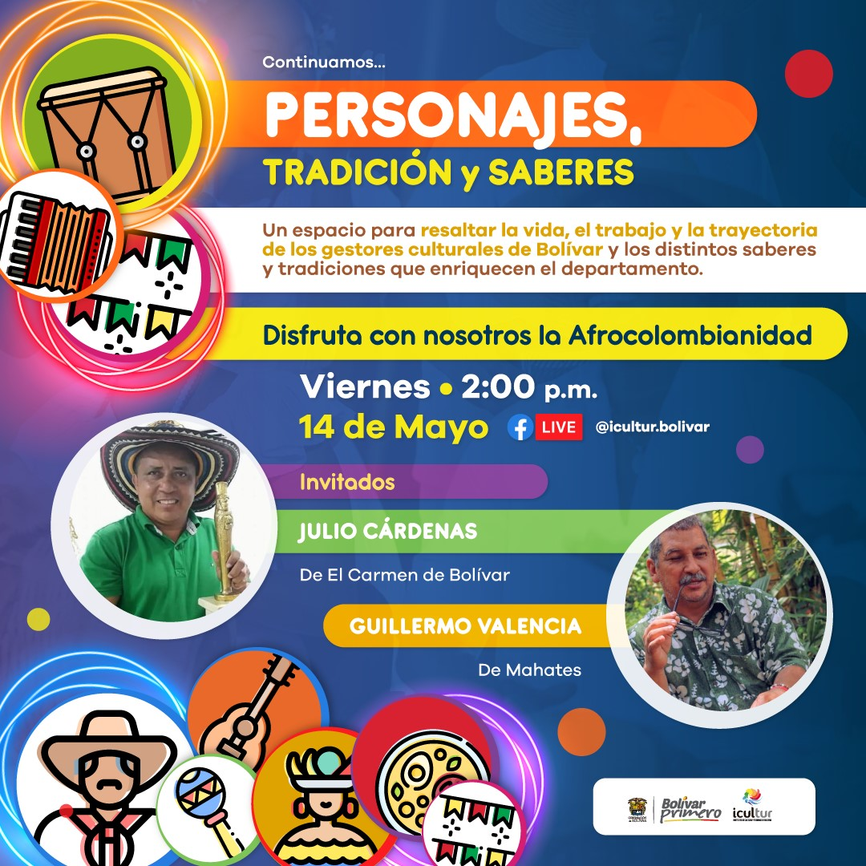
Circulación
ARTÍSTICA Y CULTURAL
Se realiza la Circulación Artística y Cultural con base en el programa Personajes, Tradición y Saberes.
Programa virtual a través de las redes sociales de ICULTUR.
Viernes de 2:00 p.m. a 4:00 p.m.
740 artistas en circulación

Slide 13
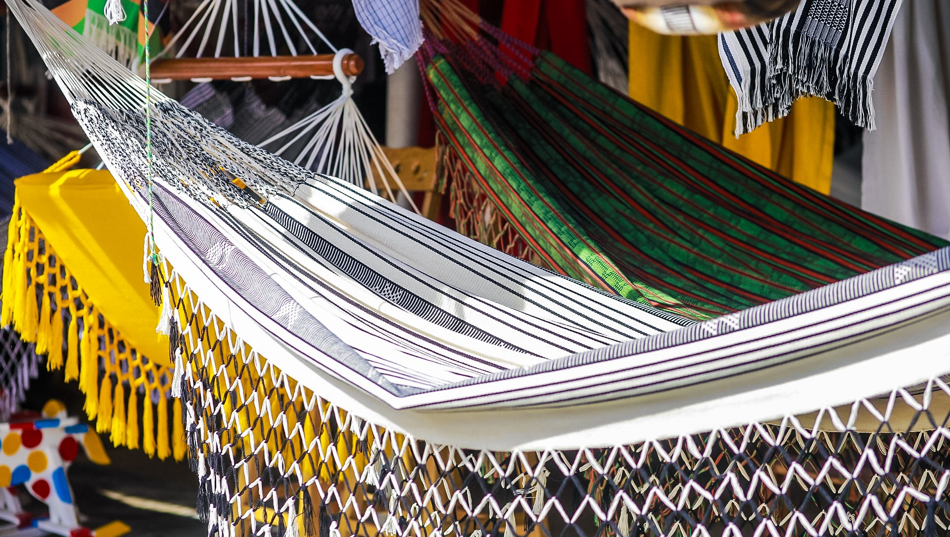
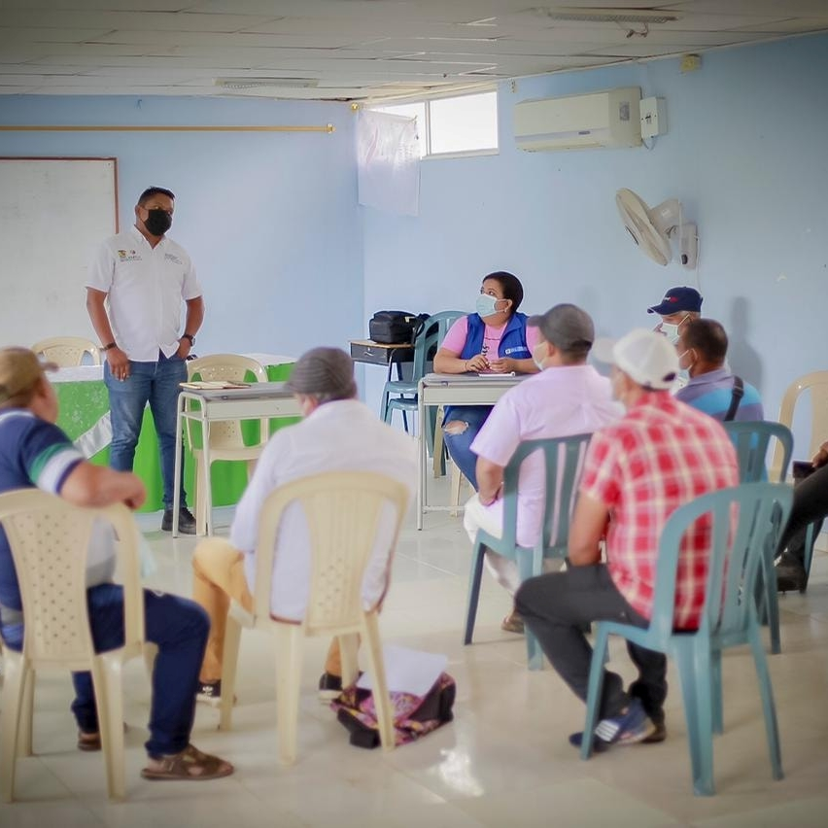
ASESORÍAS TÉCNICAS A LOS FESTIVALES DEL DEPARTAMENTO
DE BOLÍVAR
Chuana Fest- Turbaco
Concurso de comparsas- Arjona
Nacional Autóctono de Gaitas - San Jacinto
Nacional de Bullerengue - María La Baja
Folclórico de Educadores SUDEB
Festival Tambores de Palenque
Infantil de Bullerengue - María La Baja
Festival de la Alta Montaña
Son de Negros - San Cristóbal
Festival Sones y tambores- Gamero
Festival de Bandas Virtual
Festival folclórico y cultural- Barranco de Loba
12 Asesorías técnicas

Slide 14
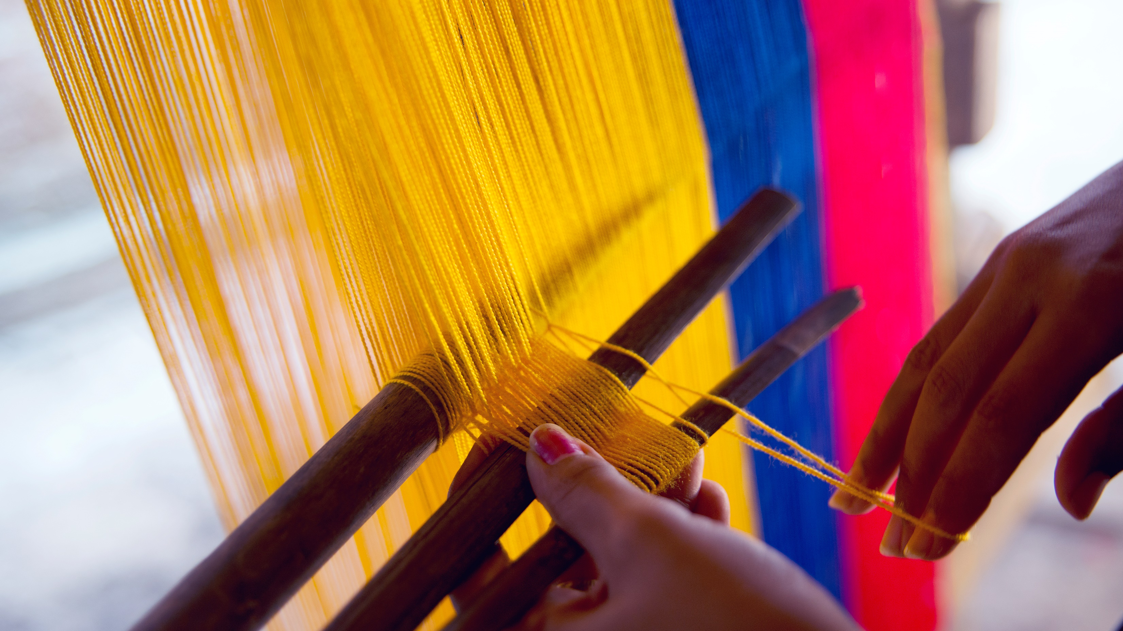
Municipios asesorados en
ECONOMÍA NARANJA
Mompox
Santa Catalina
San Jacinto
San Juan Nepomuceno
Turbaco
Mahates
El Carmen de Bolívar
Arjona
San Estanislao de Kotska
Cicuco
Magangué
11 municipios asesorados
para la implementación de las Áreas de Desarrollo Naranja (ADN)
En el segundo trimestre se logró materializar el ADN de San Jacinto con la presencia de la Ministra de Cultura Angélica Mayolo.

Slide 15
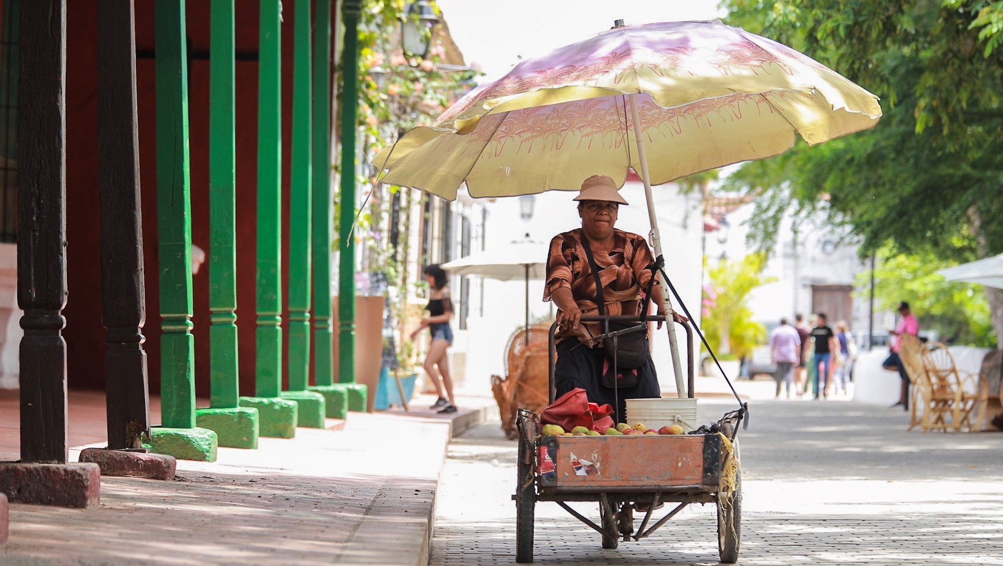
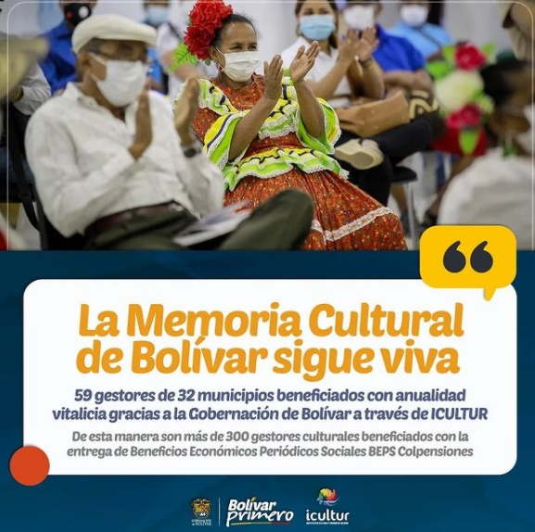
Implementación
PROGRAMA DE
BENEFICIOS ECONÓMICOS PERIÓDICOS- BEPS PARA GESTORES Y CREADORES CULTURALES DEL DEPARTAMENTO DE BOLÍVAR
59 Gestores beneficiados
Se realizó una transferencia a Colpensiones en el mes de diciembre para beneficiar a 59 gestores culturales de 32 municipios de Bolívar.

Slide 16
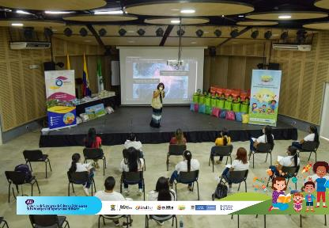
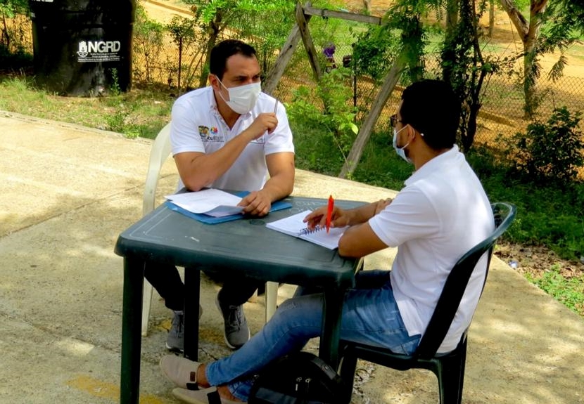
GESTORES Y CREADORES CULTURALES
DE BOLÍVAR FORMADOS
VIII ENCUENTRO DE BIBLIOTECARIOS
FORMULACIÓN DE PROYECTOS CULTURALES
Fueron capacitaron 52 Bibliotecarios y 45 Secretarios de Cultura del departamento con el VIII Encuentro de Bibliotecarios - CULTIBA II (Cultura Inclusiva de Bibliotecas Alternativas)
322 personas asesoradas en Formulación de proyectos Culturales para ser presentados ante las convocatorias nacionales del Mincultura

Slide 17
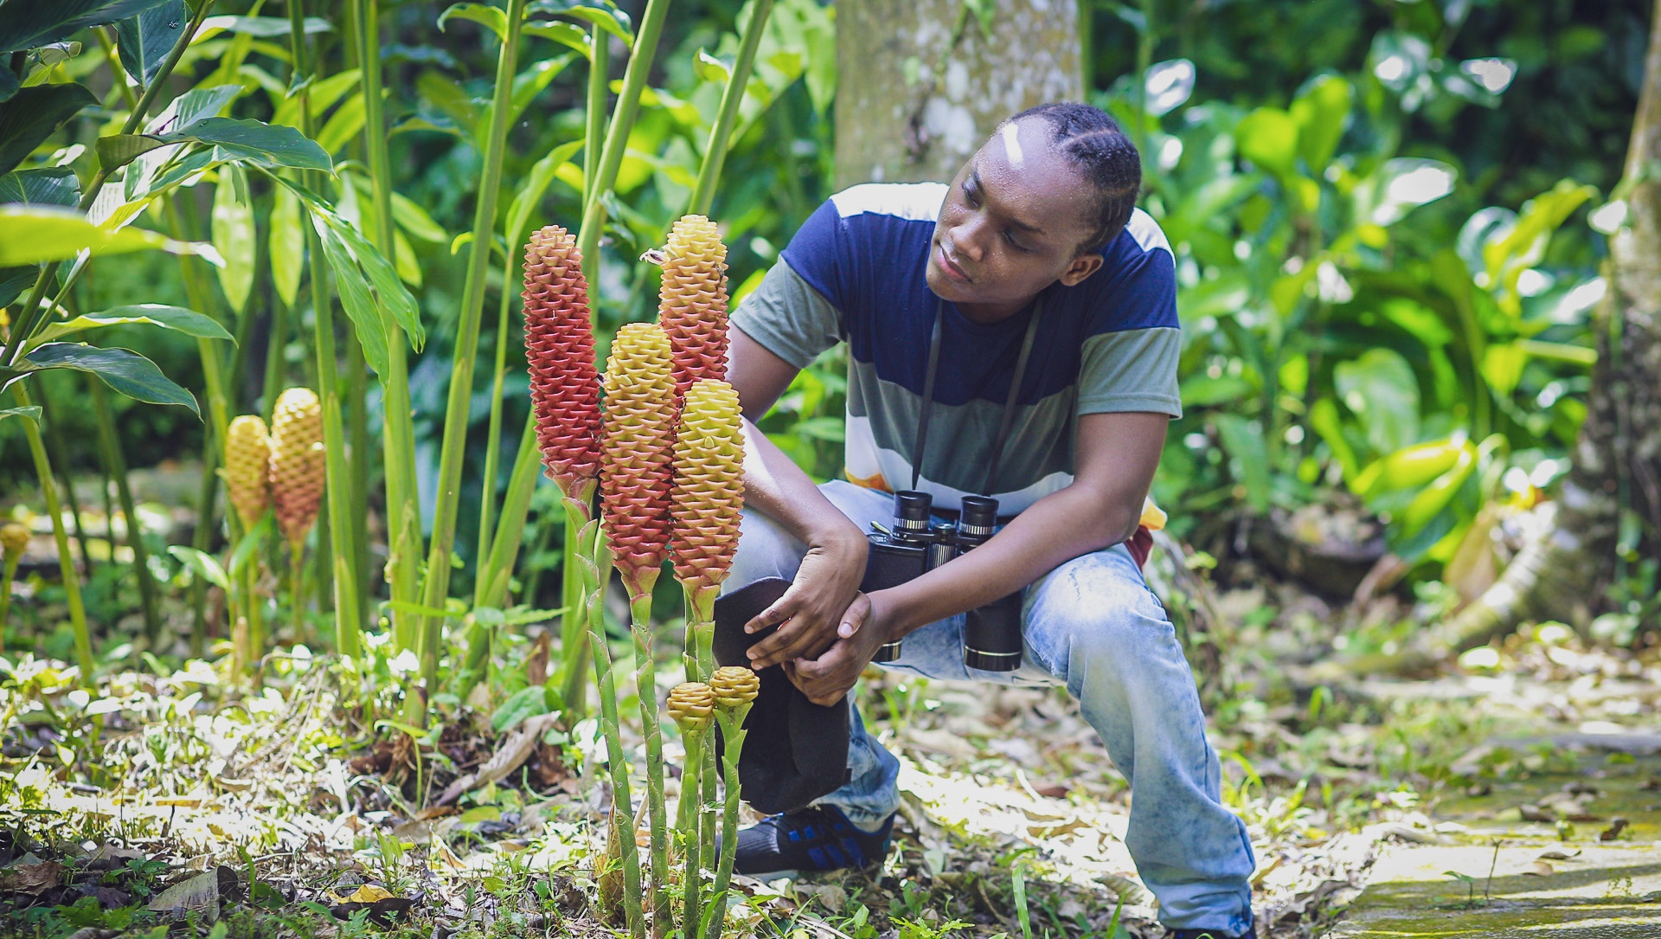

PLAN DE ACCION ICULTUR 2021
TURISMO

Slide 18

CONSEJO
DE TURISMO
DEL DEPARTAMENTO
DE BOLÍVAR
Máxima instancia consultiva para el desarrollo del turismo en el departamento de Bolívar.
Decreto de creación
Nº 257 de 2021
Resolución 119 del 13 de octubre de 2021 “mediante el cual se designa a los representantes de los gremios ante el Consejo de Turismo del Departamento de Bolívar.
Resolución 120 del 13 de octubre de 2021 “mediante la cual se designa al representante de las facultades de administración turística o similares ante el Consejo de Turismo del Departamento de Bolívar.

Slide 19
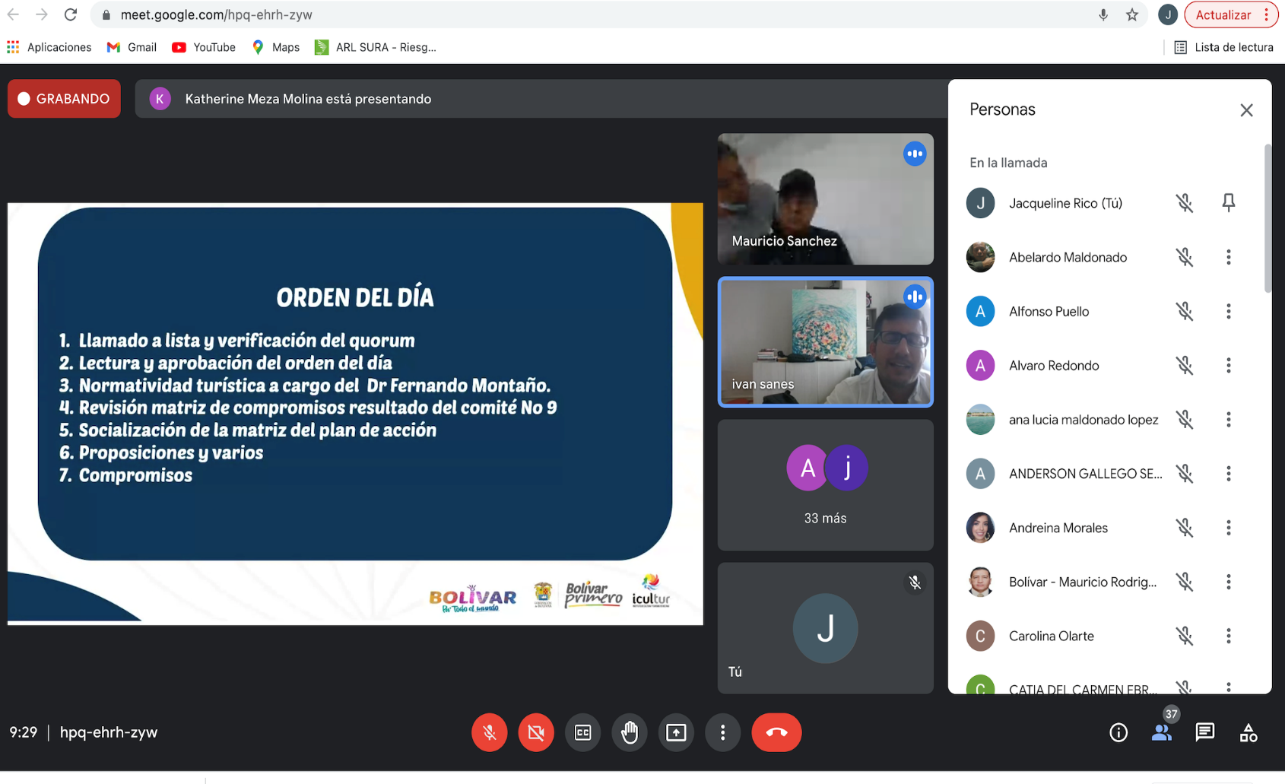
2 SESIONES DEL COMITÉ
DE SEGURIDAD
TURÍSTICA
Diseño e implementación de
Se realizaron el décimo y undécimo Comité de Seguridad Turística (22 de julio y 4 de noviembre, respectivamente), en el que se abordaron temas relacionados con la seguridad turística frente a la situación del COVID-19, en el departamento de Bolívar con las entidades competentes invitadas.

Slide 20
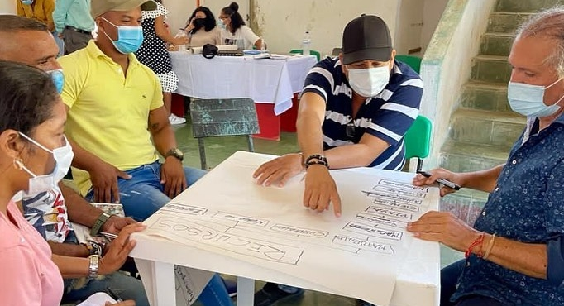
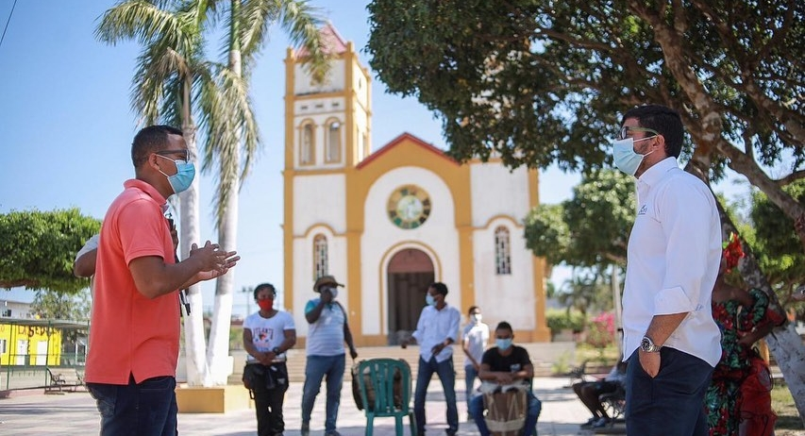
7 Mesas Técnicas de Turismo y Cultura
Diseño e implementación de
MESAS DE TURISMO Y CULTURA
Realizamos Mesas Técnicas de Turismo y Cultura en los municipios de Villanueva, San Juan Nepomuceno, Cicuco , San Basilio de Palenque, San Pablo-Cantagallo y María la Baja con el propósito de identificar necesidades y potencialidades de estos en turismo y cultura

Slide 21
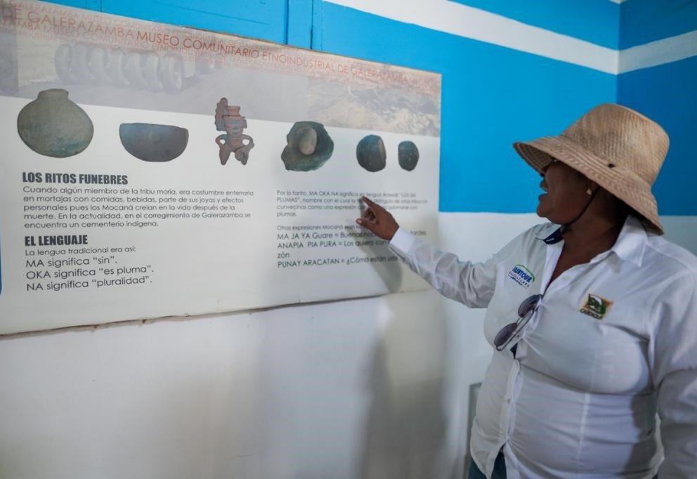
Diseño e implementación de
MUNICIPIOS CON
VOCACIÓN TURÍSTICA
CON ACOMPAÑAMIENTO TÉCNICO PARA LA FORMULACIÓN DE PLANES DE DESARROLLO TURÍSTICO REALIZADO
Iniciamos las jornadas de acompañamiento técnico en los municipios de Turbaco, Arjona, San Juan Nepomuceno, Santa Catalina, Mahates y Magangué, en alianza con la Universidad Libre, Universidad Tecnológica de Bolívar, Universidad de Cartagena, SENA, la Institución Tecnológica Colegio Mayor de Bolívar y la Fundación Universitaria Tecnológico Comfenalco.
14
Asistencias técnicas

Slide 22
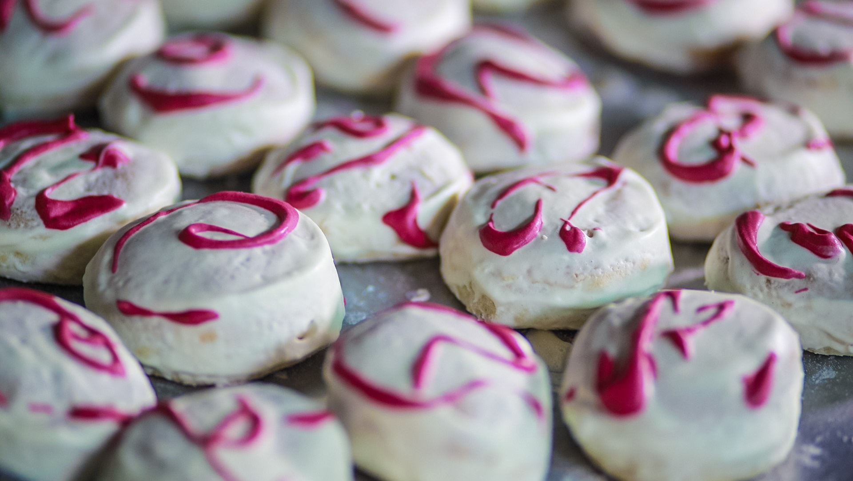










Diseño e implementación de
CONVENIOS DE
COOPERACION SUSCRITOS

Slide 23
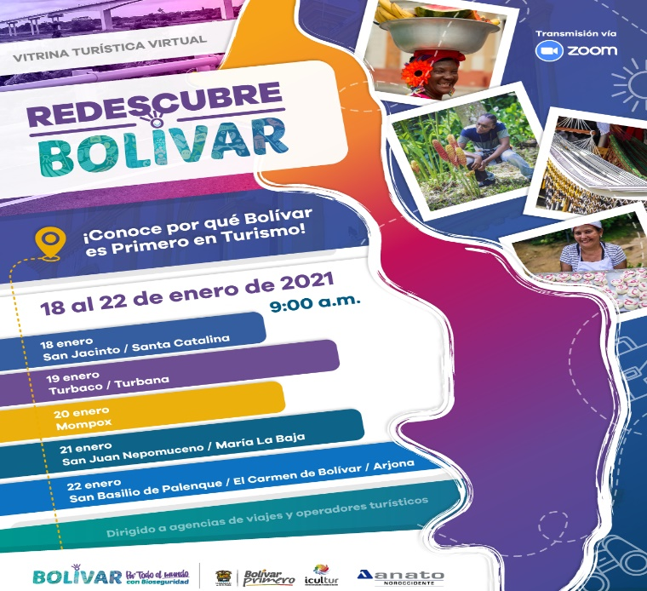
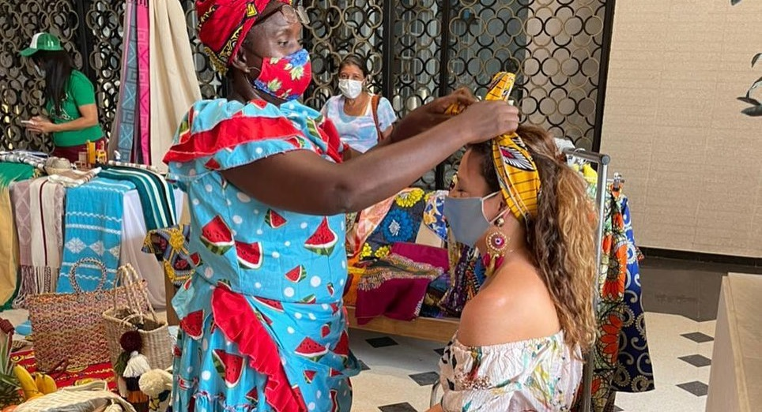
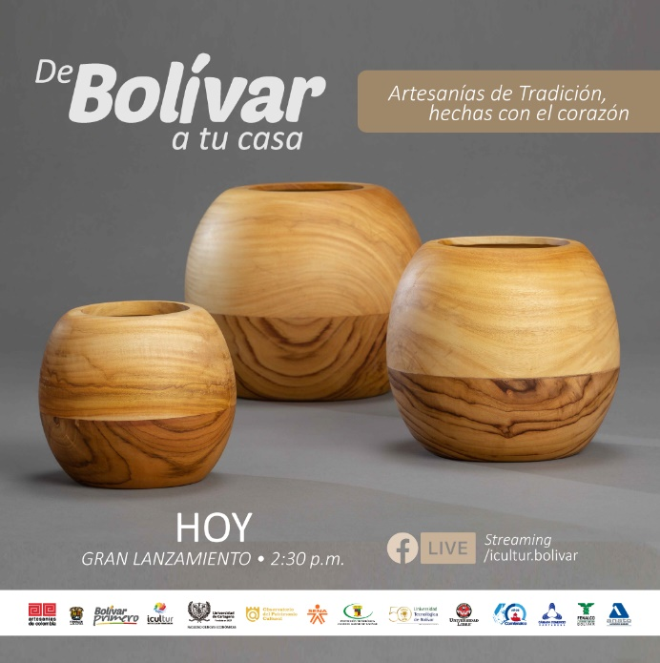
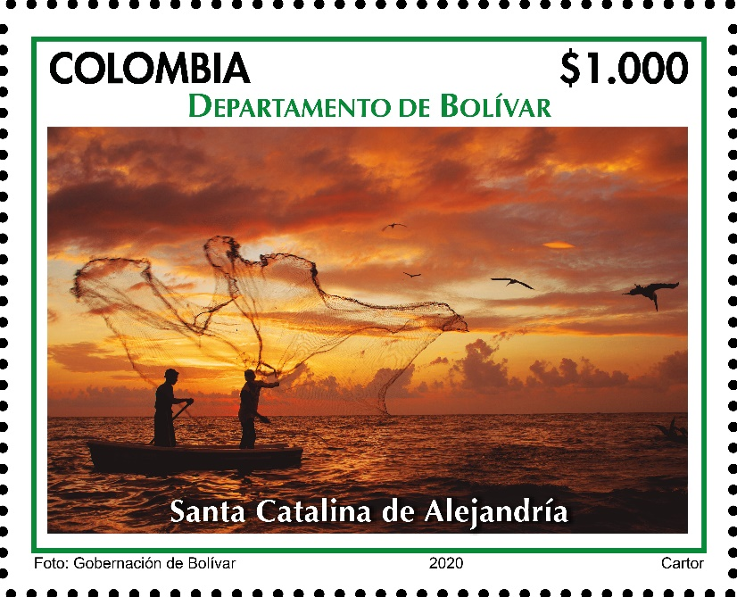
ACCIONES DE ARTICULACIÓN INTERINSTITUCIONAL REALIZADAS
Diseño e implementación de
21
Feria Turística Virtual REDESCUBRE BOLÍVAR
12 Estampillas y 8 Bandeletas con la Empresa Nacional de correos 472
4 Muestras artesanales con ventas por $38.702.500
Lanzamiento de la Estrategia De Bolívar a Tu Casa
2 celebraciones de fechas especiales que involucran a niños y mujeres.
2 conversatorios
4 Jornadas de limpieza
6 Talleres
Rutas aérea Cartagena-Mompox SAM
Medellín-Mompox EASYFLY

Slide 24
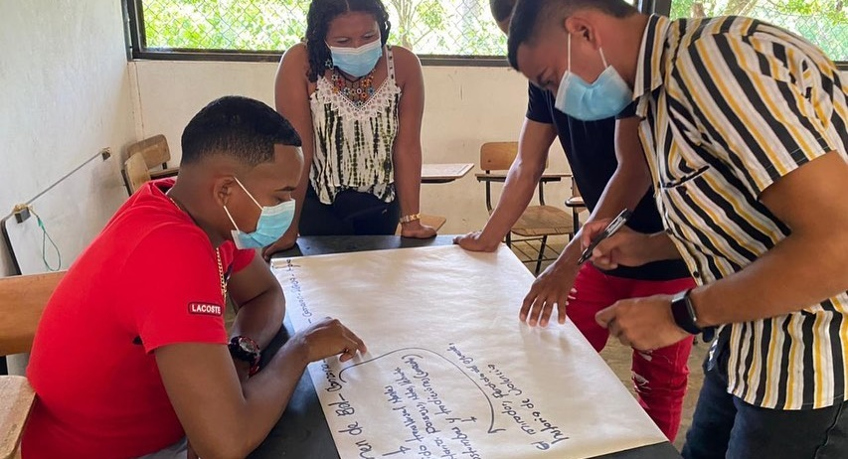
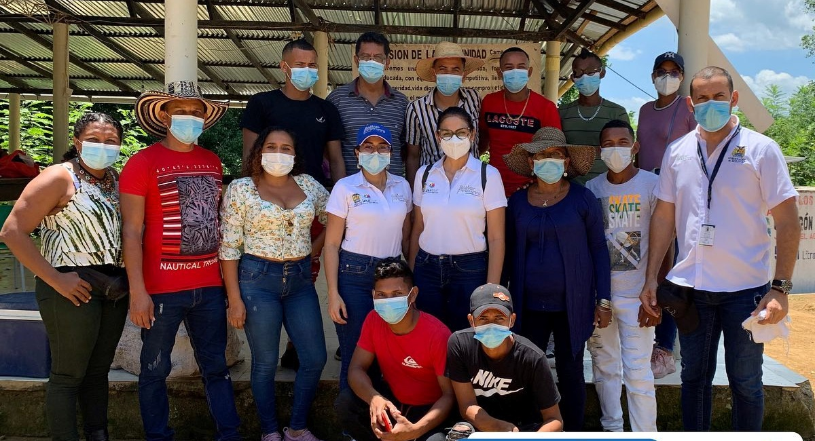
Diseño e implementación de
ACCIONES DE
ARTICULACIÓN INTERINSTITUCIONAL REALIZADAS
Taller para el diseño del producto turístico de Camarón
Participaron 13 miembros de la comunidad, entre jóvenes y líderes que se han dedicado a la actividad turística en el territorio.
En articulación con la Universidad Libre Sede Cartagena y la Secretaría de Desarrollo Regional
7 de julio de 2021

Slide 25
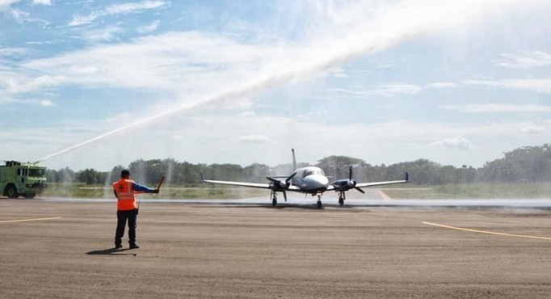
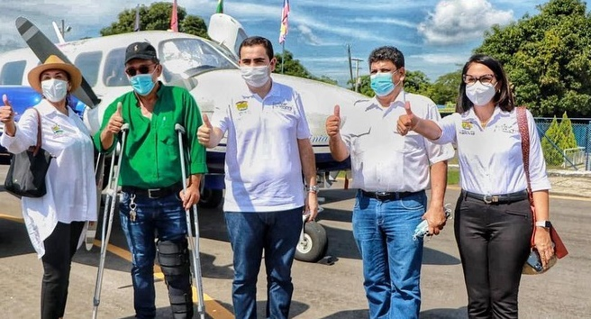
Diseño e implementación de
ACCIONES DE
ARTICULACIÓN INTERINSTITUCIONAL REALIZADAS
Inauguración de la Ruta aérea Cartagena- Mompox- Cartagena con la Aereolínea SAM – Servicio Aéreo Mompox.
16 de julio 2021

Slide 26
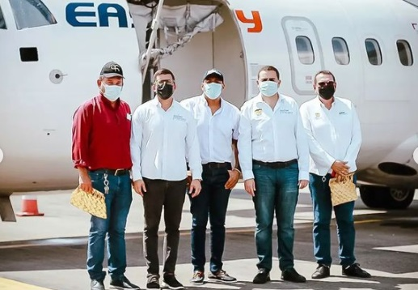
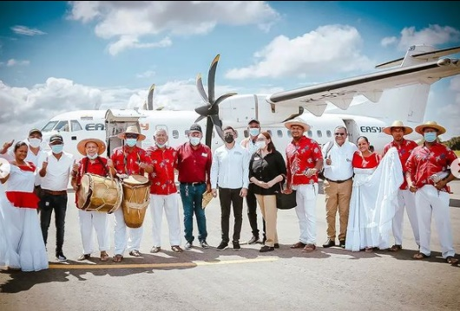
Diseño e implementación de
ACCIONES DE
ARTICULACIÓN INTERINSTITUCIONAL REALIZADAS
Inauguración de la Ruta aérea Mompox - Medellín – Mompox con la Aerolínea Easy Fly.
25 de noviembre 2025

Slide 27
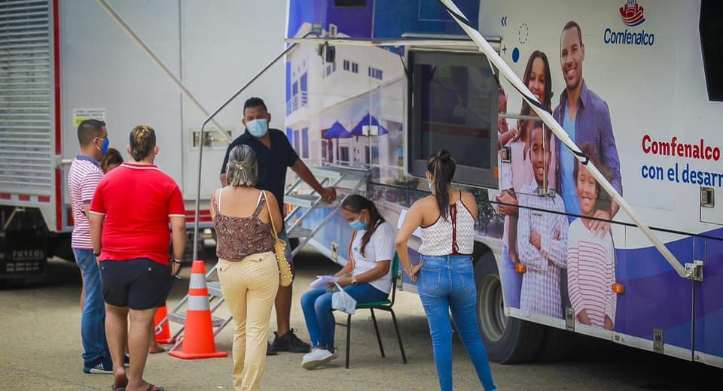
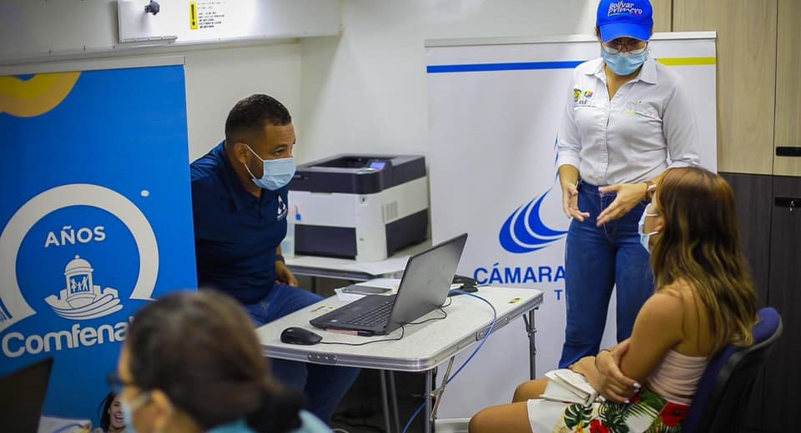
Diseño e implementación de
ACCIONES DE
ARTICULACIÓN INTERINSTITUCIONAL REALIZADAS
En articulación con la Cámara de Comercio de Cartagena
Jornada de formalización
en San Jacinto-Bolívar.
38 personas beneficiadas

Slide 28
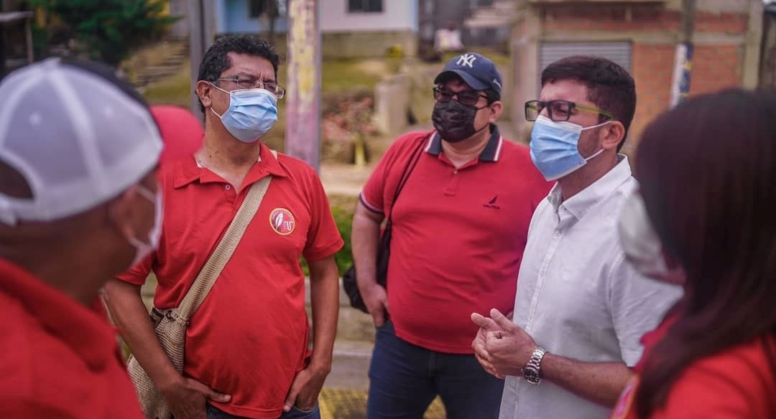
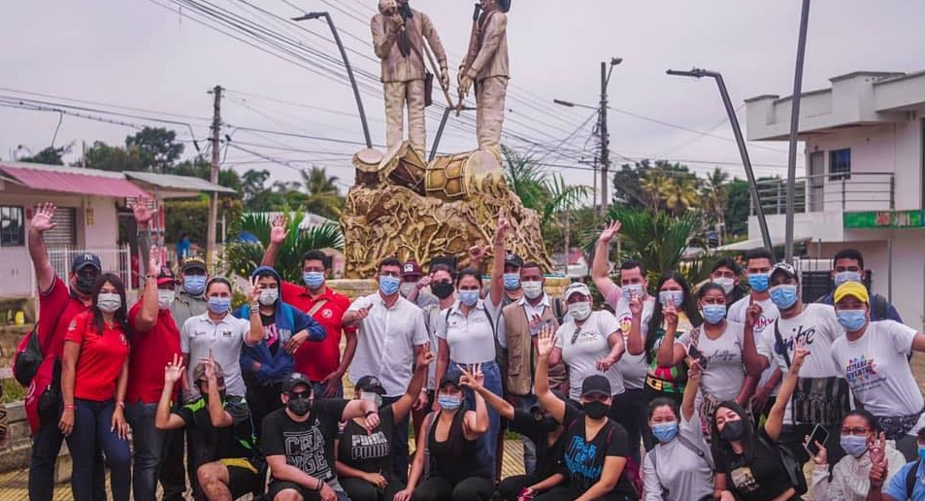
Diseño e implementación de
ACCIONES DE
ARTICULACIÓN INTERINSTITUCIONAL REALIZADAS
Plogging San Jacinto
En el marco del Día Mundial del Turismo, realizamos esta jornada la cual combina la actividad física con recoger residuos sólidos.
En esta ocasión, recogimos residuos aprovechables (Plástico y vidrio) en un total de 62,5 kilos, los cuales, fueron entregados al señor Eliseo Félix, reciclador del municipio.
Contó con la participación de estudiantes voluntarios 5 de la Universidad de Cartagena, 9 de Unitecnar y 15 del Colectivo de Comunicaciones de San Jacinto.

Slide 29
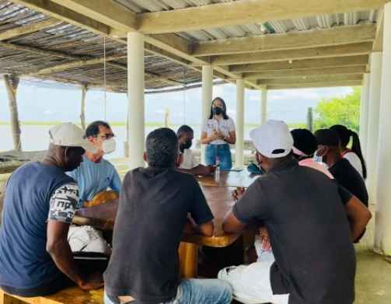

Diseño e implementación de
ACCIONES DE
ARTICULACIÓN INTERINSTITUCIONAL REALIZADAS
Talleres y sensibilización
13 de octubre. En articulación con Universidad de Cartagena, Universidad Libre, Parques Nacionales Naturales de Colombia-SFF Los Colorados e ICULTUR se realizó el Taller de Turismo Sostenible y Buenas Practicas (!( personas).
21 de octubre. Se realizó jornada de sensibilización en el volcán del totumo acerca de posibles amenazas y como afrontarlas

Slide 30


Diseño e implementación de
ACCIONES DE
ARTICULACIÓN INTERINSTITUCIONAL REALIZADAS
Talleres y sensibilización
En cooperación con la Universidad Libre de Cartagena y el Viceministerio de Turismo, se realizó capacitación a la comunidad Zenú del municipio de Arjona, y a la población del corregimientos de Pueblo Nuevo en Santa Catalina en diseño de Productos Turísticos.
2 y 3 de noviembre

Slide 31

Diseño e implementación de
ESTRATEGIA
BOLÍVAR PA TODO
EL MUNDO
Y SOCIALIZACIÓN
DE LAS TACTICAS DE COMUNICACIÓN INCLUYENDO EL MANUAL DE APROPIACION DE IMAGEN

Slide 32

Diseño e implementación de
RUEDAS DE
NEGOCIO PARA EL ENCADENAMIENTO REALIZADAS
Rueda de Negocios
en San Jacinto
Participaron 15 emprendimientos conformados por:
Agencias de Viajes
Operadoras de Turismo
Artesanías
Productores de Café
25 de junio de 2021
75 personas beneficiadas
aproximadamente

Slide 33


Diseño e implementación de
FAM TRIPS
Y PRESS TRIPS REALIZADOS
2 Fam Trip a
San Jacinto
Participación de:
15 agencias de viajes adscritas a Anato Capítulo Noroccidente
25 de junio y
22 de noviembre de 2021

Slide 34




15 ESPACIOS DE FORMACION CON ENTIDADES ALIADAS PARA FORTALECIMIENTO DEL ICT
341 personas beneficiadas
15 personas capacitadas
30 personas capacitadas
20 personas capacitadas
46 personas capacitadas
CAPACITACIONES
Dirigidas a autoridades de turismo y a empresarios del sector, con las cuales se les dan herramientas para mejorar la competitividad turística de sus territorios.

Slide 35


ESPACIOS DE FORMACIONES CON ENTIDADES ALIADAS PARA FORTALECIMIENTO DEL ICT GESTIONADOS
14 gestores turísticos del Departamento de Bolívar, fueron beneficiados con el Diplomado en Turismo Rural, realizado por el convenio entre FONTUR-MINCIT-FUNDAPANACA. Se desarrolló entre el 12 de enero al 11 de febrero de 2021, con una intensidad Horaria de 240 Horas, en las instalaciones del Parque Nacional de la Cultura Agropecuaria PANACA en Quimbaya-Quindio.

Slide 36


Diseño e implementación de
CONSTRUCCIÓN DE SENDERO TURÍSTICO
Apertura del Santuario de Flora y Fauna los Colorados luego de la finalización de obra de adecuación del Sendero Planeta Bosque
21 DE DICIEMBRE
Visita técnica al Santuario de Flora y Fauna Los Colorados

Slide 37


Diseño e implementación de
LANZAMIENTO RUTA ECOTURÍSTICA “Bahía la redonda”
Se realizó recorrido en Loma Arena, corregimiento de Santa Catalina, conociendo la nueva ruta de ecoturismo denominada 'Bahía la redonda', un tour único para la conexión con la naturaleza que están promoviendo los habitantes de esta región para incentivar el turismo.
Visita técnica al Santuario de Flora y Fauna Los Colorados

Slide 38



Iniciativa liderada desde el Instituto de Cultura y Turismo de Bolívar ICULTUR y la facultad de Ciencias Económicas de la Universidad de Cartagena
30 de Noviembre de 2021
Lanzamiento del Sistema de información Turística de Bolívar SITBOL

Slide 39
6 Asistencias técnicas a municipios en sistemas de recolección de datos
SISTEMA DE INFORMACIÓN TURÍSTICA DE BOLÍVAR
SITBOL

Slide 40


BOLÍVAR CON MEJOR INFRAESTRUCTURA TURÍSTICA
Se entregaron las LETRAS DE MANZANILLO DEL MAR Y UN PARQUE
Darán la bienvenida a los turistas, son una obra que representa la identidad y cultura caribe.

Slide 41

EJE TRANSVERSAL
BOLÍVAR PRIMERO EN RURALIDAD
Cultura, Deporte y Recreación.

Slide 42


Eventos
CULTURA EN MOVIMIENTO en los corregimientos de:
PARA LA VISIBILIZACIÓN DE LAS MANIFESTACIONES ARTÍSTICAS Y CULTURALES DE POBLACIÓN RURAL EN EL DEPARTAMENTO DE BOLÍVAR
Zipacoa - Palenque
San José de Playón - Macayepo
5 eventos realizados
Feria Plaza Emprende
Proclamando Cultura en articulación con el Palacio de la Proclamación.
Feria La Serrezuela en articulación con Artesanías de Colombia.
- 2 versiones Cultura en Movimiento

Slide 43



Espacios institucionales
EN MEDIOS DE COMUNICACIÓN APOYADOS PARA DIFUNDIR LAS MANIFESTACIONES SOCIOCULTURALES DE LA POBLACIÓN RURAL
Difusión del proyecto
CUENTO MI HISTORIA, APRENDO A SANAR
20 MUJERES
Víctimas del conflicto armado
Corregimiento El Sudán, Tiquisio

Slide 44

Eventos anuales
REALIZADOS PARA LA PROMOCIÓN, RECONOCIMIENTO, RESCATE, Y SALVAGUARDA DE VALORES, HÁBITOS, TRADICIONES, Y COSTUMBRES DEL CAMPESINO BOLIVARENSE
4 eventos realizados
Feria Plaza Emprende
Feria turística, gastronómica y cultural de San Juan
Reactivarte Sano

Slide 45


ARTISTAS, CREADORES Y GESTORES CULTURALES RURALES DE BOLÍVAR CAPACITADOS
CAPACITACIÓN EN MEDIOS DIGITALES
CAPACITACIONES DE LECTOESCRITURA MUSICAL
20 mujeres víctimas del conflicto armado, del corregimiento El Sudán, Tiquisio, con el proyecto Cuento mi Historia, Aprendo a Sanar
Zipacoa- Palenque- Macayepo-
San José de Playón: 16 personas
Nervití: 20 personas

Slide 46


RUTAS ARTÍSTICAS, CULTURALES Y PATRIMONIALES DE CIRCULACIÓN NACIONAL PARA PROMOVER EL ENCUENTRO, LA INTERACCIÓN E INTERCAMBIO ARTÍSTICO Y CULTURAL DE LAS COMUNIDADES POBLACIÓN NEGRA, AFROCOLOMBIANA, RAIZAL, PALENQUERA, INDÍGENA Y ROM DE BOLÍVAR CON COMUNIDADES POBLACIÓN NEGRA, AFROCOLOMBIANA, RAIZAL, PALENQUERA, INDÍGENA Y ROM DE TODO EL PAÍS.
Estrategia de la ruta etno cultural y turística "Palenque Pa’ Todo El Mundo"
Difusión de las manifestaciones culturales del corregimiento de San Basilio de Palenque.

Slide 47


MUNICIPIOS POBLACIÓN NEGRA, AFROCOLOMBIANA, RAIZAL, PALENQUERA, INDÍGENA Y ROM ASISTIDOS EN LA IMPLEMENTACIÓN DE ACCIONES DE PROTECCIÓN Y SALVAGUARDA DEL PATRIMONIO MATERIAL E INMATERIAL BOLIVARENSE.
Mahates- Palenque
Yo escribo y Divulgo el Patrimonio Cultural de mi San Basilio de Palenque. Estrategia de la Red de Bibliotecas Públicas de Bolívar.

Slide 48


EVENTOS PARA LA VISIBILIZACIÓN DE LAS MANIFESTACIONES ARTÍSTICAS Y CULTURALES DE POBLACIÓN NEGRA, AFROCOLOMBIANA, RAIZAL, PALENQUERA, INDÍGENA Y ROM EN EL DEPARTAMENTO DE BOLÍVAR.
Visibilización de productos artesanales tales como aretes, turbantes, entre otros, del emprendimiento de la Reina del Kongo, de San Basilio Palenque.
Feria Artesanal Plaza Emprende
Cultura en Movimiento, Proclamando Cultura
3

Slide 49

EVENTOS ARTÍSTICOS Y CULTURALES APOYADOS PARA PROMOVER E INCENTIVAR LA PARTICIPACIÓN DE NIÑOS, NIÑAS, ADOLESCENTES Y JÓVENES DE POBLACIÓN NEGRA, AFROCOLOMBIANA, RAIZAL, PALENQUERA, INDÍGENA Y ROM
Yo escribo y Divulgo el Patrimonio Cultural de mi San Basilio de Palenque. Estrategia de la Red de Bibliotecas Públicas de Bolívar.
Mahates- San Basilio de Palenque

Slide 50

EVENTOS ARTÍSTICOS Y CULTURALES APOYADOS PARA PROMOVER E INCENTIVAR LA PARTICIPACIÓN DE NIÑOS, NIÑAS, ADOLESCENTES Y JÓVENES DE POBLACIÓN NEGRA, AFROCOLOMBIANA, RAIZAL, PALENQUERA, INDÍGENA Y ROM
El Dique Canta Cuentos, Pinta Historias, proyecto dirigido a la Red de Bibliotecas especificacmente en en los Municipios de Clemencia, Arroyo Hondo y Turbana

Slide 51


ARTISTAS, CREADORES Y GESTORES CULTURALES POBLACIÓN NEGRA, AFROCOLOMBIANA, RAIZAL, PALENQUERA, INDÍGENA Y ROM CAPACITADOS
Actividades de promoción de lectura y talleres de música y danza en el corregimiento de:
San Antonio - Barranco de Loba
San Basilio de Palenque - Mahates
San José de Playón- María la Baja
35 personas beneficiadas.

Slide 52


Eventos apoyados para la visibilización de las manifestaciones artísticas y culturales de población indígena en el departamento de Bolívar
Gambote Cabildo Indígena Zenú –
Día Internacional de los Pueblos Indígenas.

Slide 53

OTRAS ACCIONES
GESTIONADAS
ICULTUR

Slide 54


INICIATIVAS O ACCIONES DE MEMORIA HISTÓRICA PARA COMUNIDADES, QUE SE REQUIERE REALIZAR O DIFUNDIR EN LA ENTIDAD TERRITORIAL.
El proyecto CUENTO MI HISTORIA, APRENDO
A SANAR es un proyecto en articulación de la Fundación Construyendo Ambiente Sano y el Instituto de Cultura y Turismo de Bolívar, a su vez es un proyecto apoyado por el Ministerio de Cultura a través del Programa Nacional de Concertación Cultura, la Unidad de Víctimas.
La finalidad de este proyecto es que
20 mujeres del corregimiento de Tiquisio,
aprendan sobre herramientas digitales y la creación de Podcast donde puedan plasmar y difundir sus historias de lucha, resiliencia, perdón y esperanza.
LINK PODCAST: https://open.spotify.com/show/0Te8eENWuAYLUCOf94e6TU

Slide 55


INICIATIVAS PRODUCTIVAS DE POBLACIÓN INDÍGENA BOLIVARENSE APOYADAS
Iniciativas productivas de población indígena bolivarense apoyadas
2da Feria Plaza Emprende en el Centro Comercial Mallplaza 2021
Apoyo a los emprendimientos de la población indígena:
Diseño Arte Zenú - Arjona
6 familias beneficiadas

Slide 56


EVENTOS PARA VISIBILIZAR LAS MANIFESTACIONES ARTÍSTICAS Y CULTURALES DE POBLACIÓN RURAL EN EL DEPARTAMENTO DE BOLÍVAR.
Cultura en Movimiento en los municipios:
Macayepo - El Carmen de Bolívar
Zipacoa - Villanueva
San José de Playón - María La Baja
San Basilio de Palenque – Mahates

Slide 57


ACCIONES AFIRMATIVAS HACIA LA POBLACIÓN LGBTIQ EN EL DEPARTAMENTO DE BOLÍVAR
Tres acciones realizadas en el marco del mes del Orgullo Gay en los municipios de:
Córdoba
San Juan Nepomuceno
El Carmen de Bolívar
100 personas beneficiadas aprox. de la comunidad LGTBIQ+

Slide 58
INDICADORES DE GESTION
2021

